Slide 1

SISTEM REKOMENDASI PEMILIHAN SEPEDA MOTOR DENGAN PENDEKATAN ONTOLOGI
I MADE CANTIAWAN GIRI KUSUMA
1708561005

Slide 2
LATAR BELAKANG

Slide 3
Latar Belakang
02
04
Perlu dibuat suatu sistem rekomendasi pemilihan tipe sepeda motor yang bisa diakses secara umum.
Sepeda motor merupakan alat transportasi yang banyak digunakan di Indonesia.
03
01
05
BANYAKNYA PILIHAN
TRANSPORTASI
ONTOLOGI
04
05
Ontologi merupakan sebuah cara untuk representasi pengetahuan dari sekumpulan konsep dalam sebuah domain dengan hubungan-hubungan (relationships) antara konsep-konsep.
SISTEM REKOMENDASI
02
SEPEDA MOTOR
03
Ketersediaan transportasi saat ini menjadi kebutuhan yang penting untuk menunjang kehidupan sehari-hari. Salah satu transportasi yang sering digunakan adalah Sepeda Motor.
Banyaknya tipe sepeda yang diciptakan oleh perusahaan membuat calon pembeli perlu menentukan tipe sepeda motor.
01

Slide 4
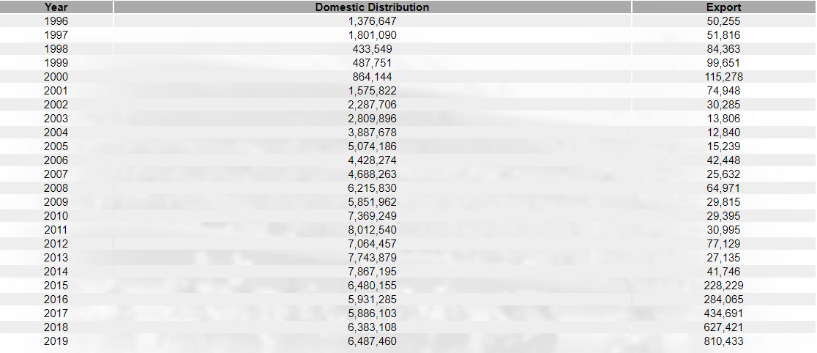
Latar Belakang
(lanjutan)

Slide 5
RUMUSAN MASALAH

Slide 6
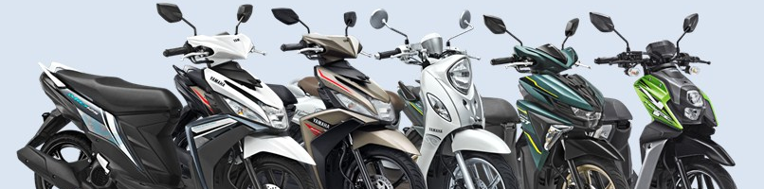
Rumusan Masalah
Bagaimana metode Methontology digunakan untuk pembangunan model ontologi sepeda motor?
Bagaimana metode Prototyping digunakan untuk pembangunan sistem rekomendasi pemilihan tipe sepeda motor?

Slide 7
TUJUAN DAN MANFAAT

Slide 8
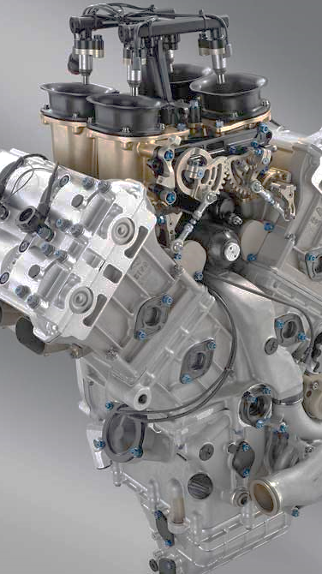
TUJUAN
MANFAAT
Membangun sebuah aplikasi dengan pendekatan ontologi yang dapat memberikan rekomendasi pemilihan sepeda motor kepada calon pembeli untuk mendapatkan sepeda motor yang sesuai dengan kriteria-kriteria yang diinginkan.
Masyarakat : penelitian ini dapat memudahkan masyarakat dalam melakukan pencarian tipe sepeda motor berdasarkan informasi kriteria sepeda motor.
Keilmuan : penelitian ini dapat menjadi referensi pada penelitian lain yang memiliki karakteristik ontologi.

Slide 9
BATASAN MASALAH

Slide 10

Batasan Masalah
Kriteria-kriteria yang digunakan dalam pengambilan keputusan rekomendasi adalah harga, konsumsi bahan bakar, dan tingkat ergonomis.
Data sepeda motor yang digunakan adalah data sepeda motor yang baru yang masih diproduksi dan diambil dari produsen sepeda motor di Indonesia saat ini adalah Honda, Yamaha, Suzuki, dan Kawasaki.
Sistem rekomendasi yang dibuat tidak mendukung untuk rekomendasi pembelian sepeda motor bekas.
Sistem dibangun berbasis web menggunakan bahasa pemrograman PHP.

Slide 11
TINJAUAN PUSTAKA

Slide 12
Tinjauan Pustaka
Sistem Rekomendasi Pemilihan Tipe Sepeda Motor Menggunakan Metode Tanimoto Similarity (habibulloh, 2017)
Penelitian ini membahas mengenai Tanimoto Similarity untuk rekomendasi sepeda motor. Penelitian ini memberikan kemudahan dan kepuasan pada Customer.
Sistem Pencarian Program Studi Pada Perguruan Tinggi Di Bali Berbasis Semantik (Novianti & Diaz, 2017)
Penelitian ini membahas mengenai Ontologi untuk pencarian program studi perguruan tinggi. Pada pengujian sistem memperoleh hasil relevansi yang tinggi.
Ontology-based Semantic Search For Open Government Data (Jiang, Hagelien, & Natvig, 2019)
Penelitian ini menyajikan pendekatan dan pencarian kumpulan data terbuka menggunakan semantik. Dengan pendekatan semantik dapat meningkatkan kualitas dan efisiensi pencarian data.

Slide 13
Tinjauan Pustaka
(lanjutan)
RELEVANSI HASIL PENCARIAN PADA MESIN PENCARI BERDASARKAN KEDEKATAN KATA MENGGUNAKAN ONTOLOGI (Maskur, 2015)
Penelitian ini membahas mengenai pencarian yang dilakukan berbasis kecocokan kata kunci dengan kata-kata yang ada pada suatu konten. Penelitian ini menghasilkan pencarian kata yang relevan dengan kata kunci.
Ontologi dapat meingkatkan kualitas dan efisiensi pencarian dan memberikan hasil yang baik.

Slide 14
METODE PENELITIAN

Slide 15
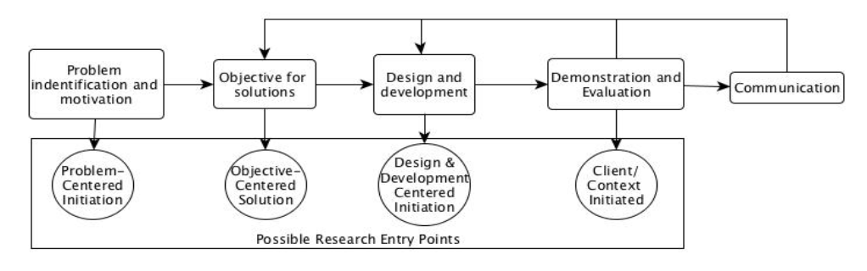
Metode Penelitian
Penelitian ini menggunakan metode DSRM (Design Science Research Methodology). Metode DSRM menawarkan pendekatan yang berguna untuk melakukan penelitian yang bertujuan untuk menciptakan dan mengevaluasi desain dalam mengatasi masalah.
Metode DSRM (Pramartha et al., 2017)

Slide 16
Problem indentification and motivation
Untuk indentifikasi masalah dimana permasalahan dalam penelitian ini adalah perkembangan industri sepeda motor saat ini sangat meningkat sehingga pemilihan sepeda motor yang tepat menjadi sebuah permasalahan untuk calon pembeli sepeda motor.
Objective for solutions
Untuk menentukan solusi yang digunakan dalam mengatasi permasalahan tersebut, yaitu dengan membuat sebuah aplikasi sistem yang dapat membantu dalam melakukan penjelajahan dan pencarian informasi mengenai sepeda motor.

Slide 17
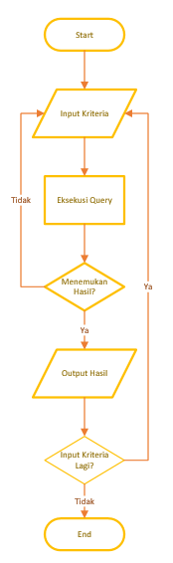
Design and development
Analisis Kebutuhan
Analisis Kebutuhan Fungsional
Analisis Kebutuhan non-fungsional
Data
Pengambilan Data
Pembangunan Model
Pengembangan dan Desain Sistem
Perancangan Sistem

Slide 18
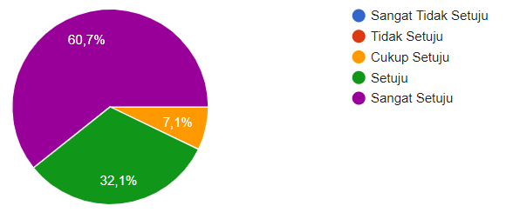
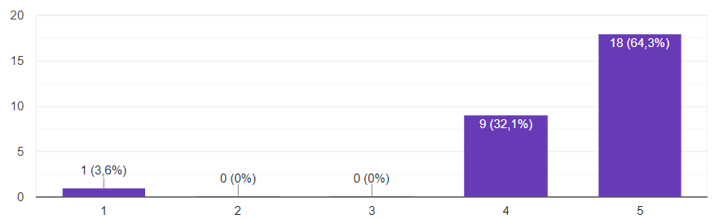
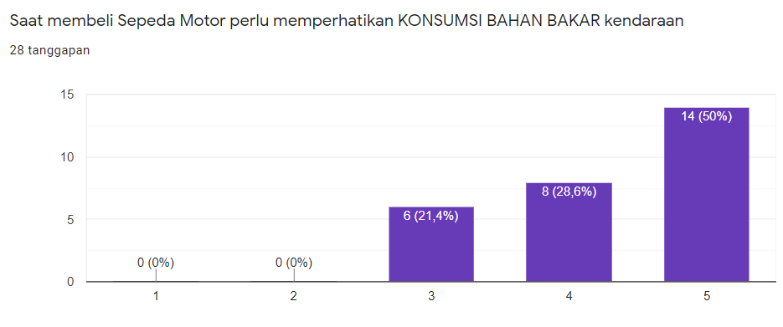
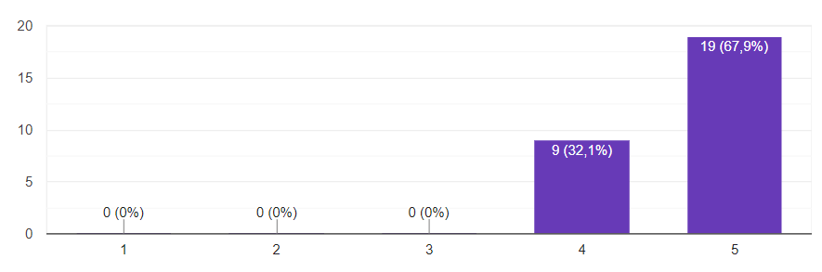
Design and development
(lanjutan)
Seberapa sering penggunaan Sepeda Motor
Pembelian Sepeda Motor memperhatikan Harga
Pembelian Sepeda Motor memperhatikan konsumsi BBM
Pembelian Sepeda Motor memperhatikan Tingkat Ergonomis

Slide 19
Demonstration
Tahapan dimana akan dilakukan dengan pengujian dari sistem yang telah dikembangkan. Tahapan demo ini digunakan agar suatu sistem yang dikembangkan berjalan sesuai dengan perencanaan perancangan awal.
Evaluation
Pada tahapan ini sistem akan dievaluasi persepsi kemudahan (easy of use) dan persepsi kegunaannya (usefulness) dengan menggunakan pengujian TAM (Technology Acceptance Model).
Communication
Tahap komunikasi ini merupakan tahap akhir dimana penelitian ini akan dituliskan pada buku tugas akhir, dan akan diterbitkan dalam jurnal ilmiah.

Slide 20
JADWAL PENELITIAN

Slide 21
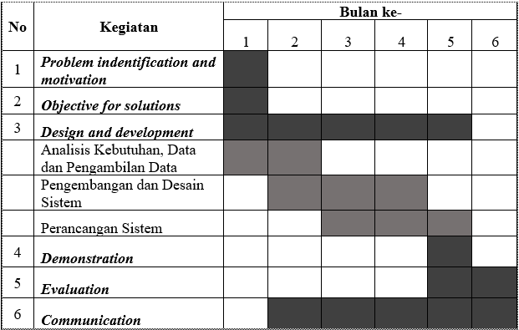
Jadwal Penelitian

Slide 22
SEKIAN
TERIMA KASIH

